Slide 1
Raszterműveletek, raszter-vektor konverzió 3
Térinformatika az energiatervezésben
2026.02.24.
Bede-Fazekas Ákos

Slide 2
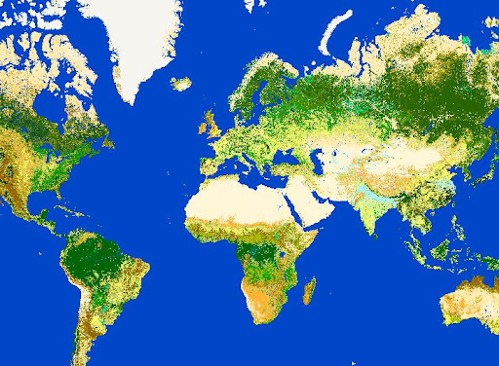
Tartalom
raszteres adatmodell, megjelenítés
cellakiosztás
  újramintavételezés, vágás
rasztereszközök
újraosztályozás
raszter–vektor konverzió
  vektor → raszter átalakítás
  raszter → vektor átalakítás
  értékkiemelés raszterből
vetület megadása, vetületi transzformáció
raszterek közötti műveletek
– K É T H E T E –
– M Ú L T Ó R Á N –

Slide 3
Vetület megadása, vetületi transzformáció

Slide 4
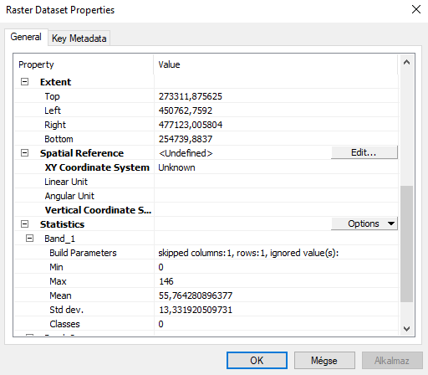
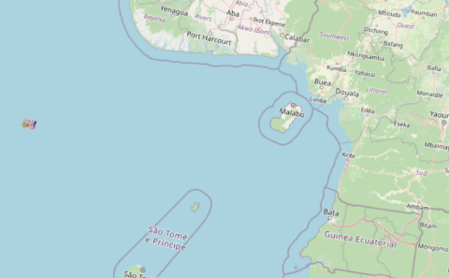
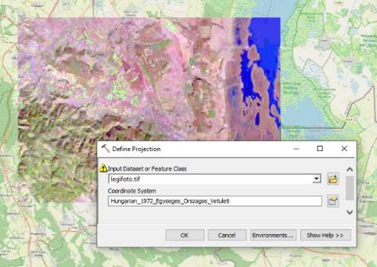
Hiányzó vetület megadása
hiányzó (vagy hibás) vetület két helyen adható meg
  ArcCatalogban: jobb klikk > Properties… > Spatial Reference > Edit
  Data Management > Projections and Transformations > Define Projection eszköz
  alternatív megoldás: Copy Raster + Environments > Output Coordinate System
DEMO
  töltsük be a legifoto.tif-et
  tulajdonságoknál ellenőrizzük a vetületet
  példa kedvéért állítsuk Web Mercatorra a vetületét, ugorjunk rá
  adjunk hozzá alaptérképet → Afrika partjainál lesz
  Define Projectionnel állítsuk át EOV-ba

Slide 5
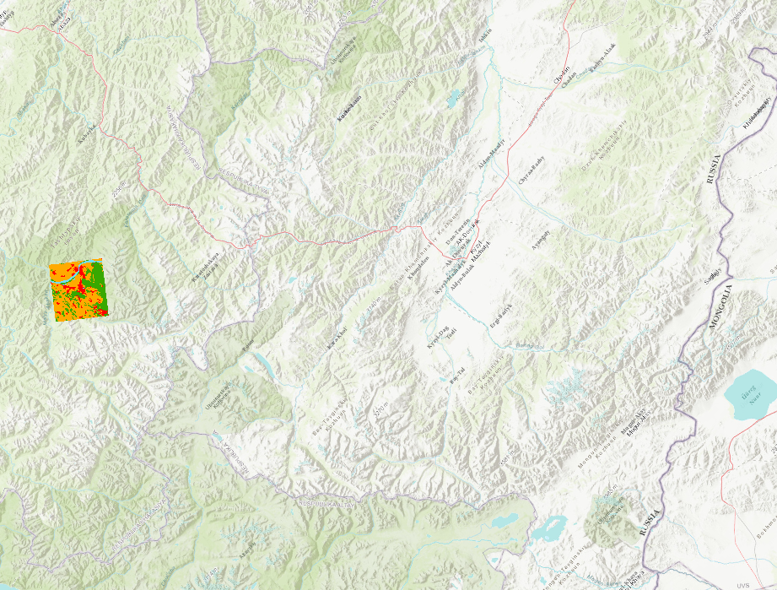
1. feladat
nagyíts a hiányzó vetületű CORINE felszínborítási raszterre
  amely Dorog (18,7°, 47,66°) környékét ábrázolja
hol jelenik meg a raszter?
  adj hozzá alaptérképet
találd ki a vetületét ennek az oldalnak a segítségével:
  stevage.github.io/WhatTheProj/
add meg a hiányzó vetületet a Define Projection eszközzel
  használd az EPSG-számot a keresőben

Slide 6
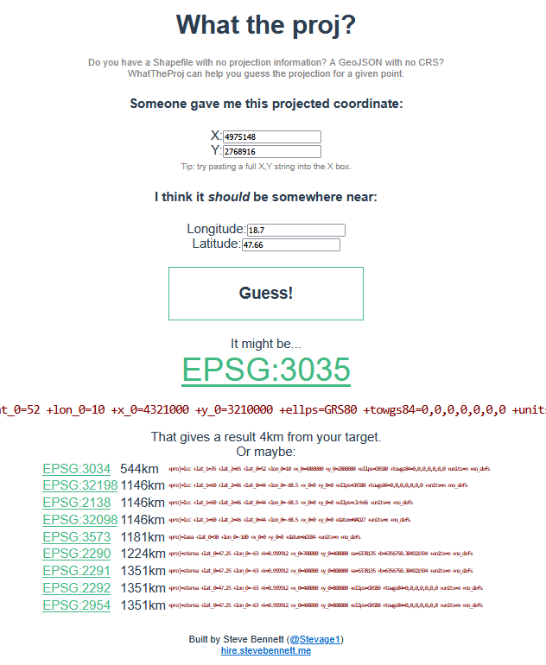
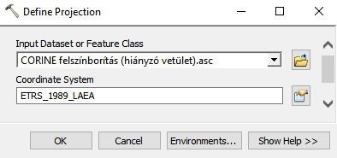
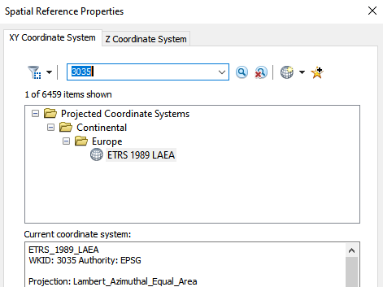
1. feladat – megoldás
hol jelenik meg a raszter?
  valahol az orosz–mongol határ közelében…
találd ki a vetületét
  X/Y: 4975148, 2768916 → Lon/Lat: 18.7, 47.66
  LAEA Europe (EPSG: 3035)
  ez ArcMapben ETRS_1989_LAEA néven található meg

Slide 7

Hiányzó vetület megadása
a Define Projection eszköz vektorokra és raszterekre
egyaránt működik
a vetületet csak akkor módosítsuk, ha
  hiányzik (unknown), pl. mert a vetületet leíró
  segédfájlt nem kaptuk meg
  nem passzol a koordinátákhoz (hibás), és a
  koordináták alapján tudjuk, hogy mi a helyes vetület

Slide 8
Hiányzó vetület megadása
a Define Projection eszköz vektorokra és raszterekre
egyaránt működik
a vetületet csak akkor módosítsuk, ha
  hiányzik (unknown), pl. mert a vetületet leíró
  segédfájlt nem kaptuk meg
  nem passzol a koordinátákhoz (hibás), és a
  koordináták alapján tudjuk, hogy mi a helyes vetület
minden más esetben
  vagyis ha a vetületi információ és a koordináták passzolnak
  csupán csak más vetületbe szeretnénk helyezni a raszterünket
  és evvel párhuzamosan az összes koordinátát átszámoltatni
  akkor átvetítést (vetületi transzformációt) kell alkalmaznunk

Slide 9
Vetületi transzformáció
Data Management > Projections and Transformations > Raster > Project Raster
  vigyázz, a Data Management > Projections and Transformations > Project eszköz vektorokhoz készült, rasztert nem fogad bemenetként!
nagyon másképp működik a vektorok és raszterek esetén
  ezért kell két külön eszközt használnunk
első ránézésre a vektorok transzformációja tűnik bonyolultnak
  hiszen az összes vertex koordinátáját ki kell számolni
  raszterek esetén meg ugye elég a négy sarokponti koordinátáét

Slide 10
Vetületi transzformáció
Data Management > Projections and Transformations > Raster > Project Raster
  vigyázz, a Data Management > Projections and Transformations > Project eszköz vektorokhoz készült, rasztert nem fogad bemenetként!
nagyon másképp működik a vektorok és raszterek esetén
  ezért kell két külön eszközt használnunk
első ránézésre a vektorok transzformációja tűnik bonyolultnak
  hiszen az összes vertex koordinátáját ki kell számolni
  raszterek esetén meg ugye elég a négy sarokponti koordinátáét
ez igaz, de…

Slide 11
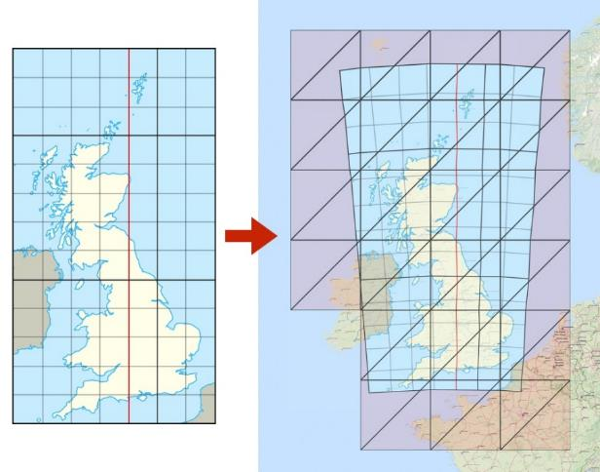
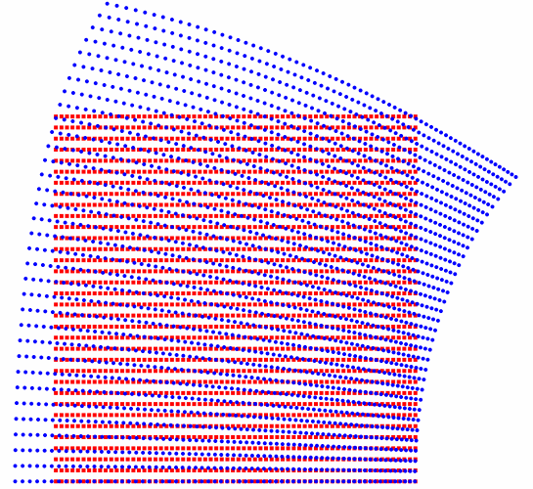
Vetületi transzformáció
ez igaz, de…
  mivel az új koordináta-rendszerben más lesz a cellák kiosztása (hogy teljesülhessen a szabályos, négyzetrácsos elrendezésük)
  ezért a cellaközéppontok máshová fognak esni
  vagyis a cellák új értéket kell, hogy felvegyenek

Slide 12
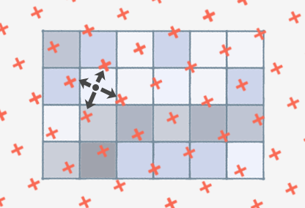
Vetületi transzformáció
ezért ki kell számolnunk a cellaértékeket az új helyekre
  "újramintavételezés"
  a már megismert 4 módszer közül választhatunk
ez sokkal lassabb, mint a vektorvertexek koordinátáinak
kiszámolása
  a raszter esetén tehát nem a koordináták számítása
  tart sokáig
  hanem a cellaértékeké
  míg vektorok esetén nem kell új értéket számítani
raszterek esetén a vetületi transzformáció adatvesztéssel jár!

Slide 13
Vetületi transzformáció
ezért ki kell számolnunk a cellaértékeket az új helyekre
  "újramintavételezés"
  a már megismert 4 módszer közül választhatunk
ez sokkal lassabb, mint a vektorvertexek koordinátáinak
kiszámolása
  a raszter esetén tehát nem a koordináták számítása
  tart sokáig
  hanem a cellaértékeké
  míg vektorok esetén nem kell új értéket számítani
raszterek esetén a vetületi transzformáció adatvesztéssel jár!
  ezért ha a projektünkben van egy raszter és több vektor, akkor a vektorokat vetítjük át a raszterhez

Slide 14
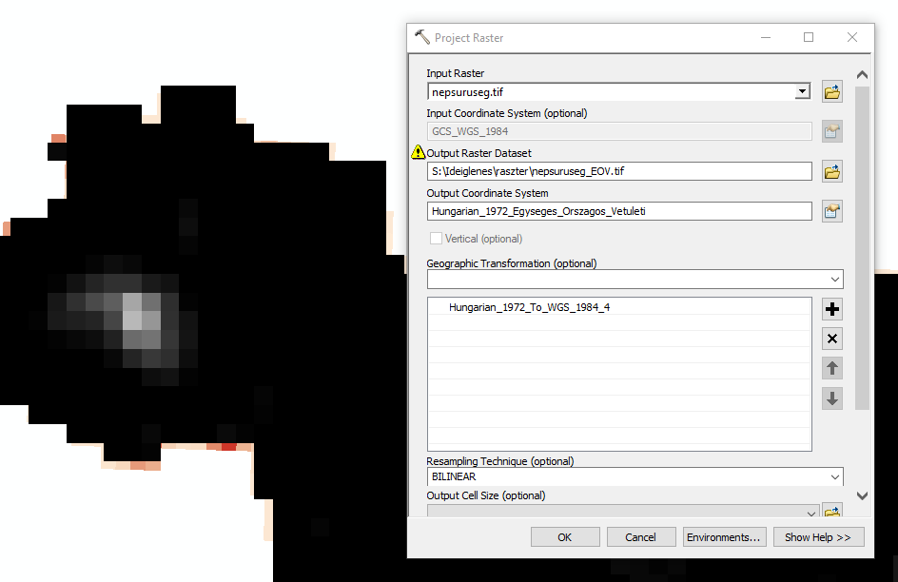
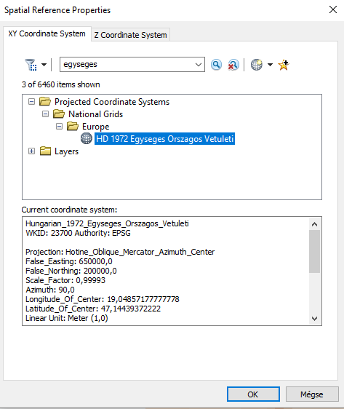
Vetületi transzformáció
DEMO
  nepsuruseg.tif átvetítése EOV-ba
  bilineáris interpolációt alkalmazva

Slide 15
Raszterek közötti műveletek

Slide 16
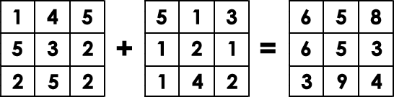
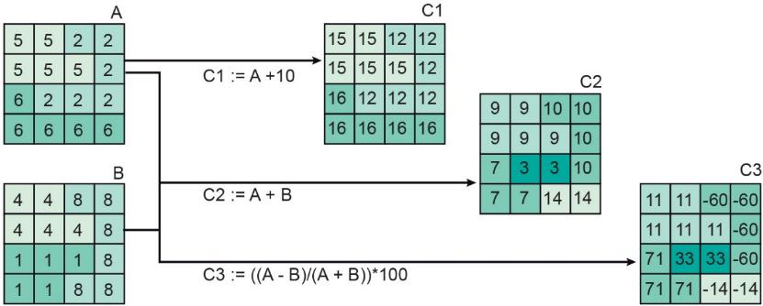
Raszterek közötti műveletek
"map algebra" vagy "raster algebra"
  egy, kettő vagy több raszter között műveleteket végzünk
  a műveletek lehetnek matematikaiak vagy logikaiak
  cellánként történik a műveletvégzés
  ezért fontos az azonos cellakiosztás
raszter helyett konstans számérték (skalár) is részt vehet a műveletekben
  ilyenkor úgy kell elképzelni, hogy van egy konstans raszterünk
  amely minden cellájában e skalárt tartalmazza

Slide 17
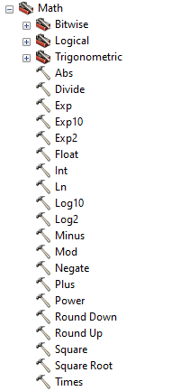
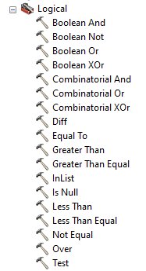
Raszterek közötti műveletek
kétféle lehetőség:
  különálló eszközökkel, lépésenként, a köztes raszterek később törölhetőek
  egy lépésben, összetett kifejezéssel, a Raster Calculator eszköz segítségével
+1 lehetőség: Python
különálló eszközök:
  matematikai: Spatial Analyst > Math > *
  logikai: Spatial Analyst > Math > Logical > *
  elágazás: Spatial Analyst > Conditional > Con
Raster Calculator eszköz:
  Spatial Analyst > Map Algebra > Raster Calculator

Slide 18
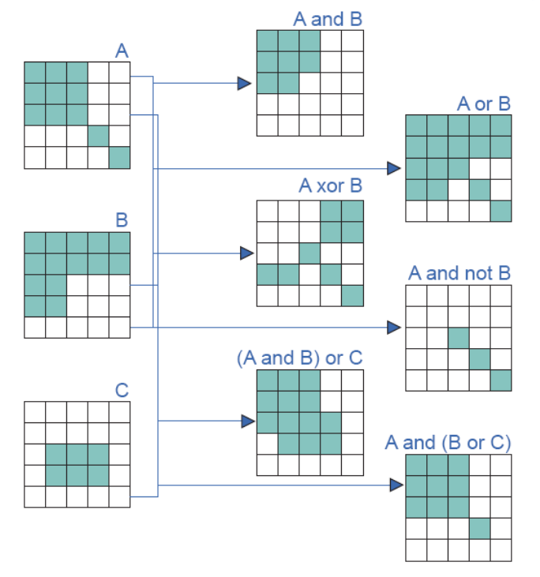
Raszterek közötti műveletek – lépésenként
a különálló eszközök eléggé egy kaptafára mennek
  az egyváltozós függvényeknek (pl. Boolean Not, Is Null, Abs, Negate, Log10, Square Root) egy bemeneti és egy kimeneti paramétere van
  a kétváltozós függvényeknek (pl. Boolean And, Equal To, Greater Than, Minus, Divide, Mod, Power) két bemeneti és egy kimeneti paramétere van
egymás utáni lépésekkel összetett műveleteket is végezhetünk

Slide 19
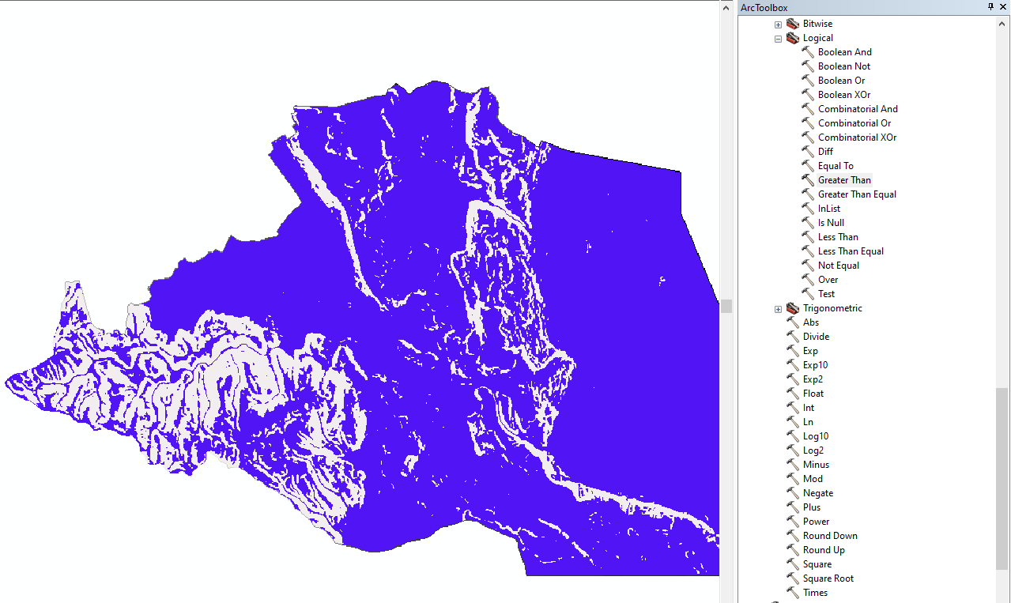
Raszterek közötti műveletek – lépésenként
DEMO
  cellánkénti műveletekkel emeljük meg a sopron30.tif magasságértékeit 30 m-rel
  majd osszuk el 2-vel
  vegyük ennek a négyzetgyökét
  és nézzük meg, hogy nagyobb-e a lejtőszázaléknál

Slide 20
Elágazás
elágazás
  feltétele egy raszter (ismert és nem 0 cellákat veszi igaznak)
  vagy a raszterérték felhasználásával képzett SQL-kifejezés
  melyben egyrétegű raszter esetén tipikusan a VALUE szót használjuk a cellaérték leírására
azon cellákba, amelyekre teljesül a feltétel
  vagy konstans értéket írunk
  vagy egy (másik) raszterből vesszük az értékeket (cellánként)
opcionálisan megadhatunk egy konstans értéket vagy egy (harmadik) rasztert
  a feltételt nem teljesítő cellák értékének képzéséhez
  ha ez kihagyjuk, e cellák ismeretlenek lesznek
maszkolásra is használható

Slide 21
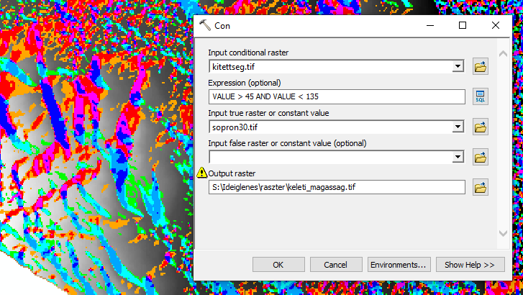
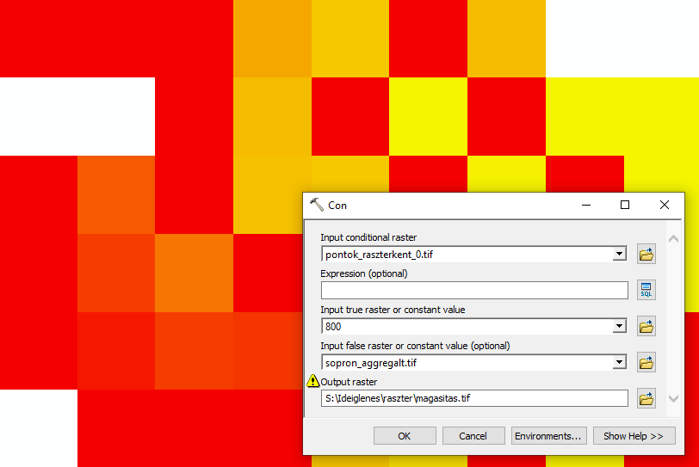
Elágazás
DEMO
  a keleti lejtőkön örökítsük tovább a magasságot
  egyéb kitettségű helyeken legyen ismeretlen a cellaérték
DEMO
  ahol legalább egy pontot számoltunk le az aggregált domborzatmodell celláiban (pontok_raszterkent_0.tif)
  ott legyen a cellaérték (magasság) fixen 800
  ahova viszont egy pont sem esett
  ott használjuk az aggregált magasságértékeket (sopron_aggregalt.tif)

Slide 22
Elágazás
DEMO
  a keleti lejtőkön örökítsük tovább a magasságot
  egyéb kitettségű helyeken legyen ismeretlen a cellaérték
DEMO
  ahol legalább egy pontot számoltunk le az aggregált domborzatmodell celláiban (pontok_raszterkent_0.tif)
  ott legyen a cellaérték (magasság) fixen 800
  ahova viszont egy pont sem esett
  ott használjuk az aggregált magasságértékeket (sopron_aggregalt.tif)
– ÉS HA "TÖBB MINT EGY" LENNE? –

Slide 23
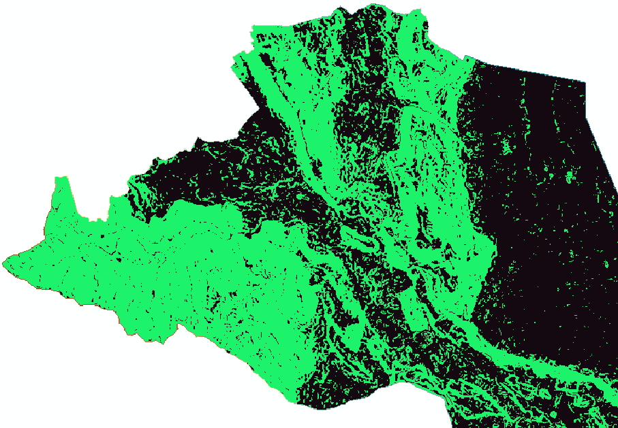
2. feladat
készíts egy rasztert
  ami olyan, mint a kitettségraszter
  csak az óramutató járásával ellentétesen számolja a fokokat
számold át a fokokat szögpercekbe
és nézd meg, hogy mely cellákban kisebb vagy egyenlő e szögpercek 10-es alapú logaritmusa a lejtőszázaléknál

Slide 24
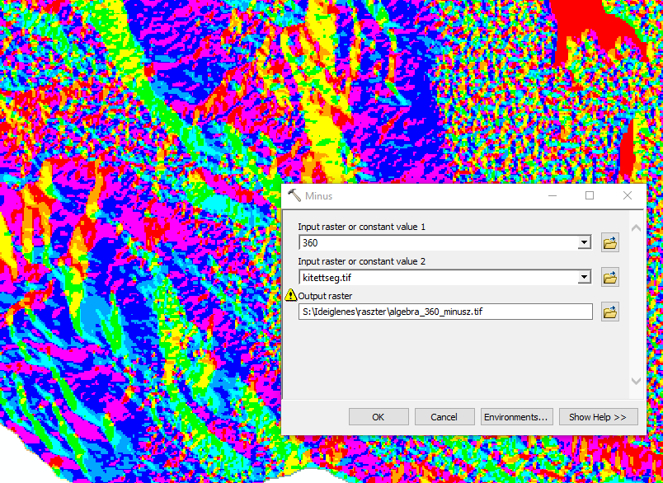
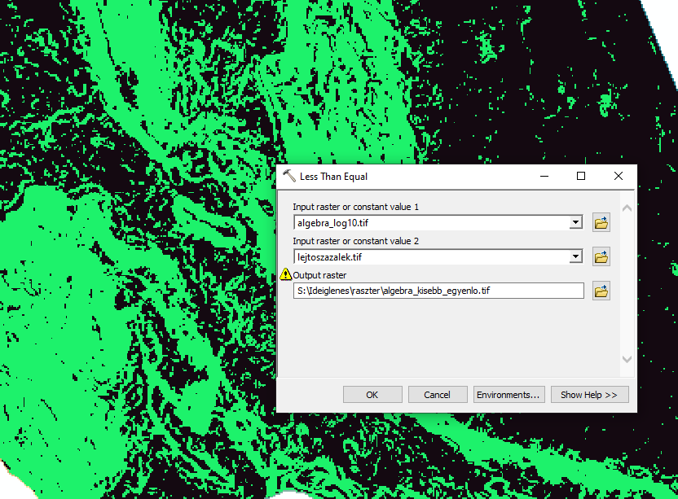
2. feladat – megoldás
Minus
  360; kitettseg.tif
Times
  előző eredménye; 60
Log10
  előző eredménye
Less Than Equal
  előző eredménye; lejtoszazalek.tif

Slide 25
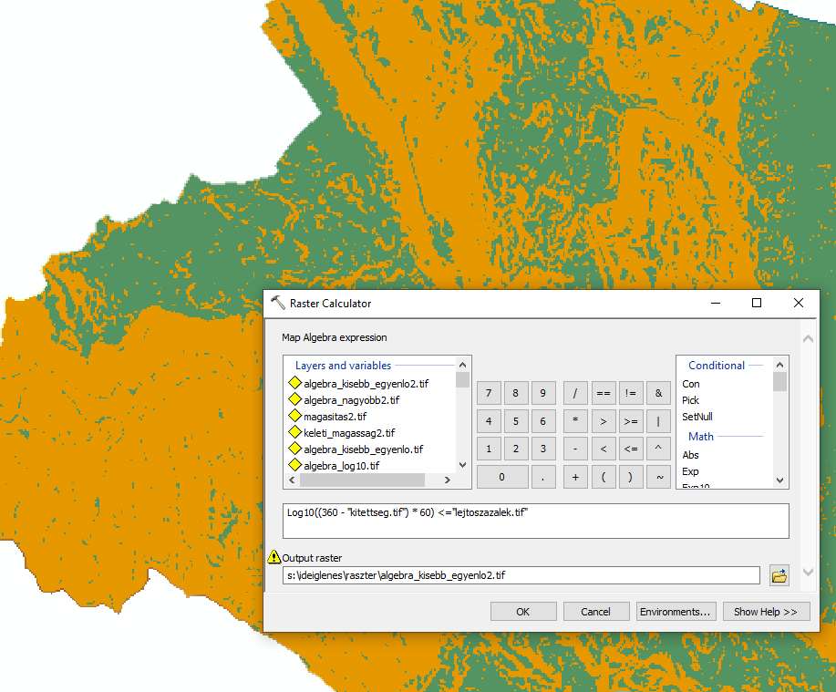
Raszterek közötti műveletek – összetett kifejezéssel
mindezeket elvégezhetjük egy lépésben is a Raster Calculatorban
DEMO
  előző feladatok megoldása
  SquareRoot(("sopron30.tif" + 30) / 2) > "lejtoszazalek.tif"
  Log10((360 - "kitettseg.tif") * 60) <="lejtoszazalek.tif"
  Con(("kitettseg.tif" > 45) & ("kitettseg.tif" < 135),"sopron30.tif")
  Con("pontok_raszterkent_0.tif",800,"sopron_aggregalt.tif")

Slide 26

3. (gyakorló) feladat
töltsd be a cserhat.tif domborzatmodellt
köbös újramintavételezéssel készíts 100 m-es felbontású rasztert belőle (A)
készít másolatot az A raszterről, a másolatban
  töltsd ki a mélyedéseket (B)
készíts egy –10 és +20 között, véletlen, valós számértékekkel kitöltött rasztert
  ugyanilyen cellakiosztásban (C)
képezd a B és C raszterek összegét (D)
számold ki az A és D raszterek közötti eltérés abszolútértékét azon
cellákba, ahol a véletlen raszter (C) +10-nél nagyobb értéket tartalmaz
  a többi cella kapjon konstans 0 értéket (E)
az utolsó két lépést (D, E) számold ki raszterkalkulátorral is

Slide 27
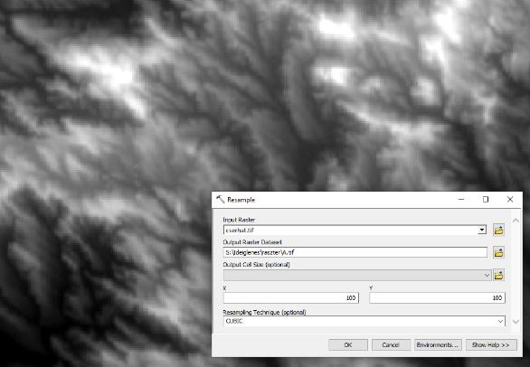
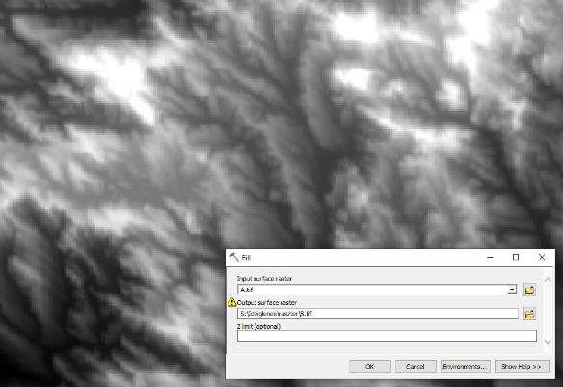
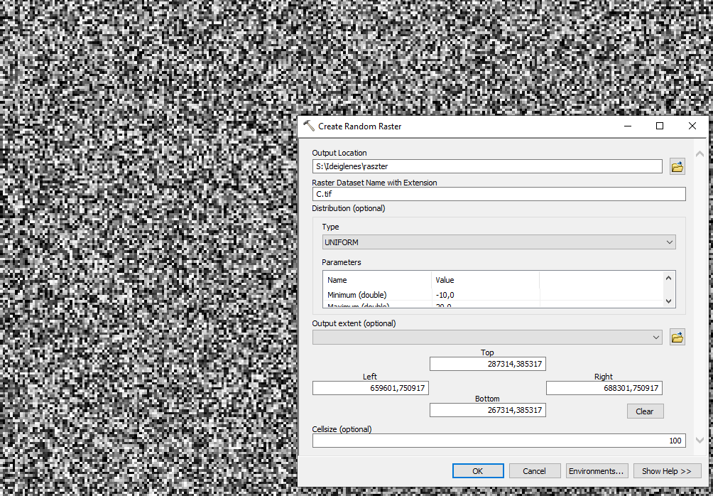
3. (gyakorló) feladat – megoldás
Resample
  A.tif
  100, 100
  cubic
Fill
  B.tif
Create Random Raster (Data Management)
  elérési út, C.tif
  uniform, -10, 20
  same as B.tif
  100
1
2
3

Slide 28
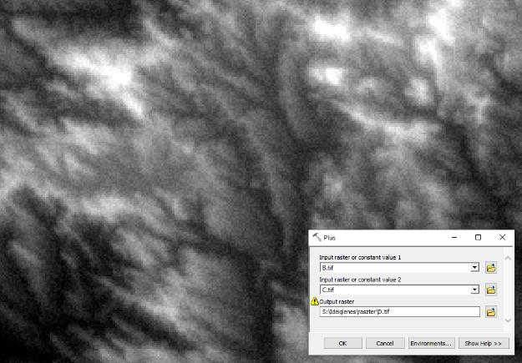
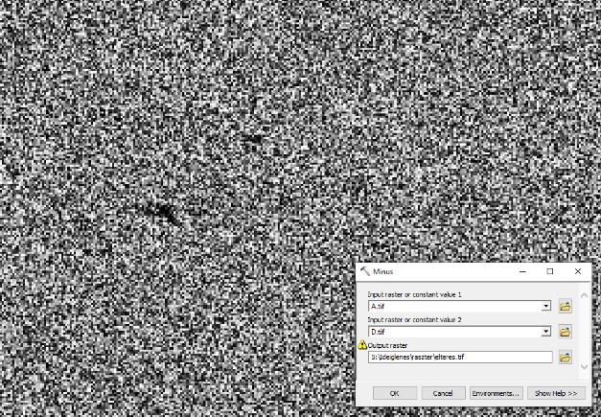
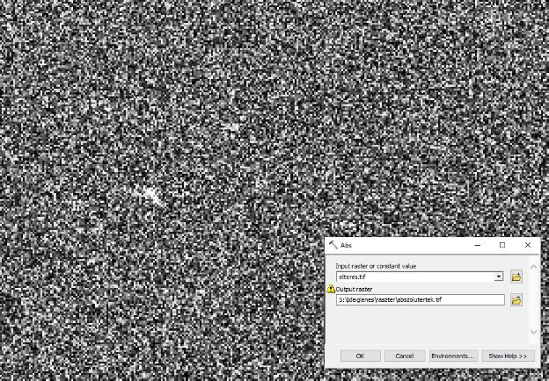
3. (gyakorló) feladat – megoldás
Plus
  B.tif, C.tif
  D.tif
Minus
  A.tif, D.tif
  elteres.tif
Abs
  elteres.tif
  abszolutertek.tif
4
5
6

Slide 29
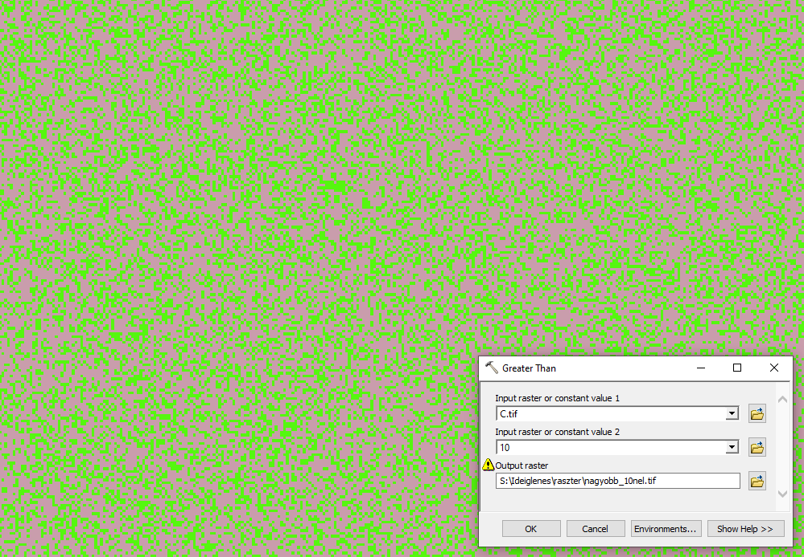
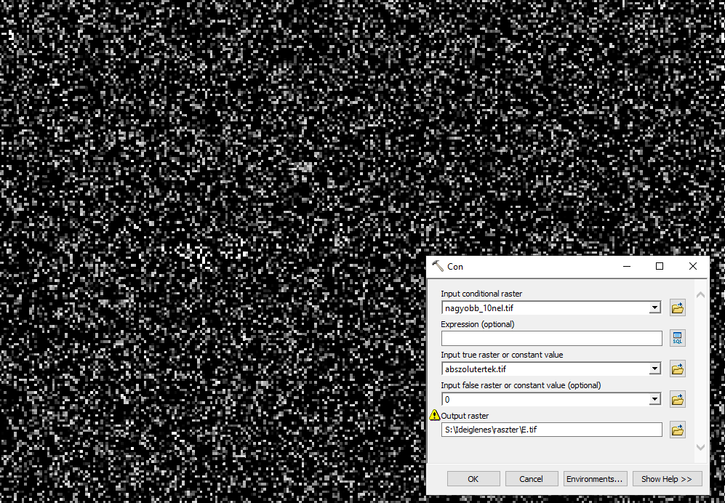
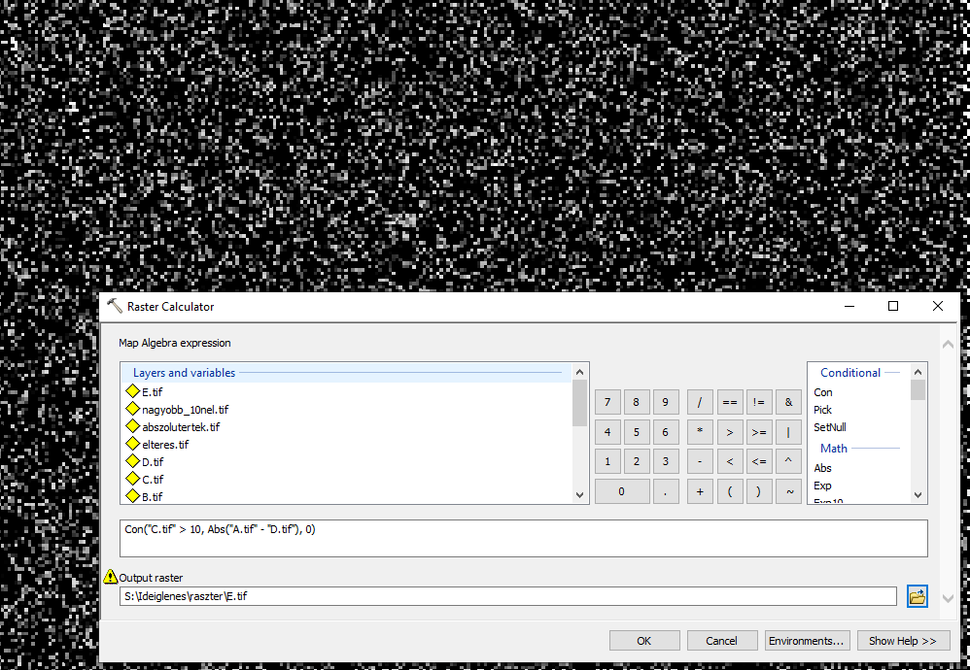
3. (gyakorló) feladat – megoldás
Greater Than
  C.tif, 10
  nagyobb_10nel.tif
Con
  nagyobb_10nel.tif
  abszolutertek.tif
  0
  E.tif
Raster Calculator
  Con("C.tif" > 10, Abs("A.tif" - "D.tif"), 0)
  E.tif
7
8
5–6–7–8

Slide 30
Köszönöm a figyelmet!
kérdések?

